Slide 1
Togaf adm
Architecture development method

Slide 2
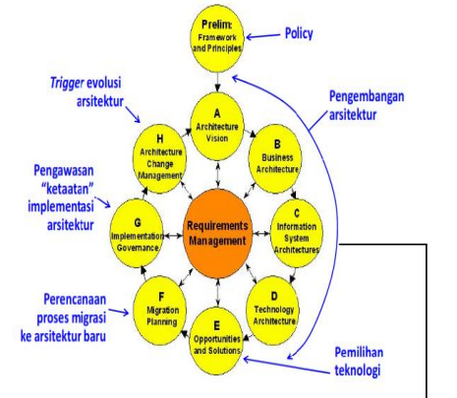
PERANCANGAN ARSITEKTUR ENTERPRISE PERGURUAN TINGGI MENGGUNAKAN TOGAF ADM (STUDI KASUS STP SAHID JAKARTA)

Slide 3
Kondisi Sistem Informasi saat ini
Sistem Informasi Akademik
Sistem Informasi Keuangan
Sistem informasi kepegawaian
E-Learning

Slide 4
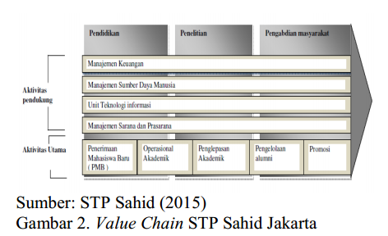

Slide 5
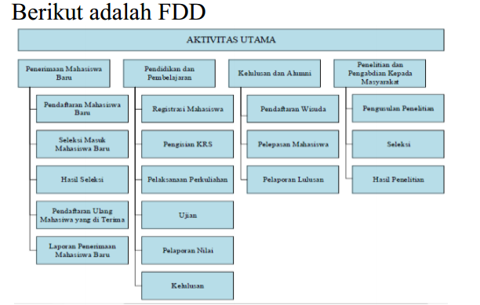
Functional Decomposition Diagram (FDD) Aktivitas Utama

Slide 6
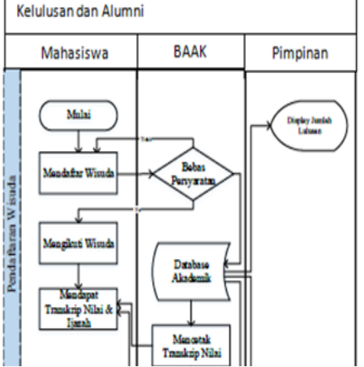
Business Process Modeling Proses Akademik

Slide 7
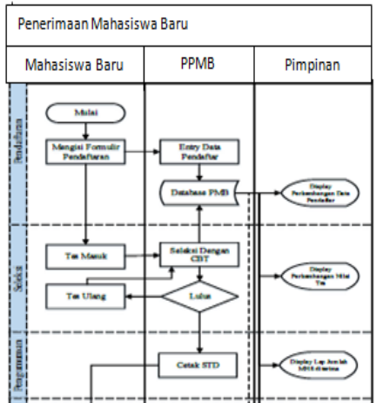

Slide 8
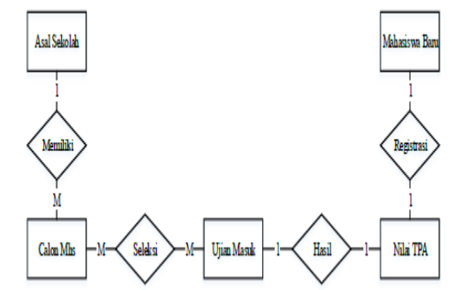
Data Flow Diagram

Slide 9
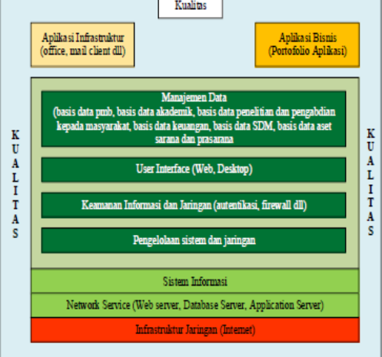
Arsitektur Teknologi

Slide 10
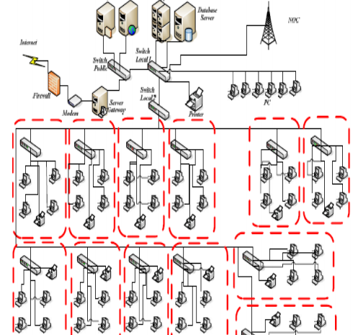
Topologi Arsitektur

Slide 11
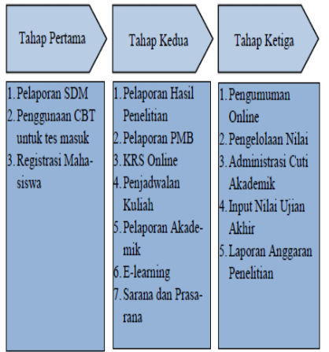
Rencana pengembangan

Slide 12
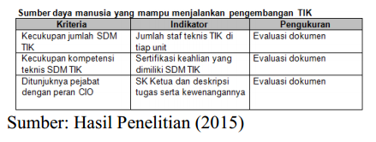
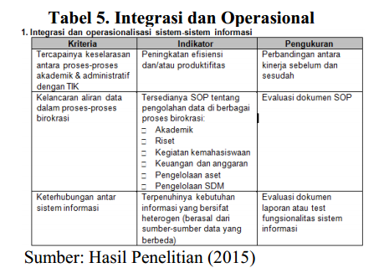

Slide 13
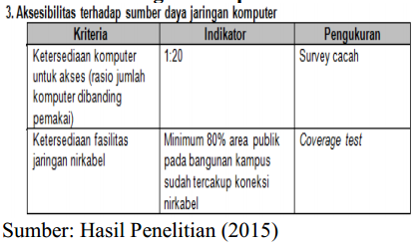
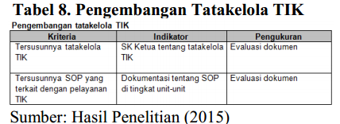

Slide 14
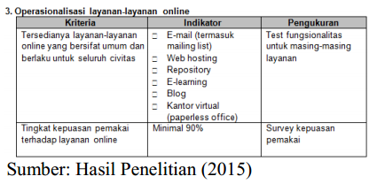
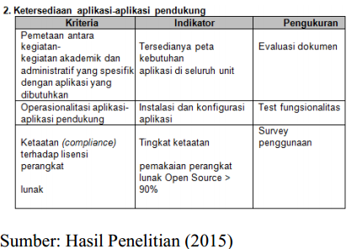
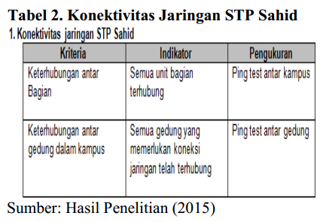

Slide 15
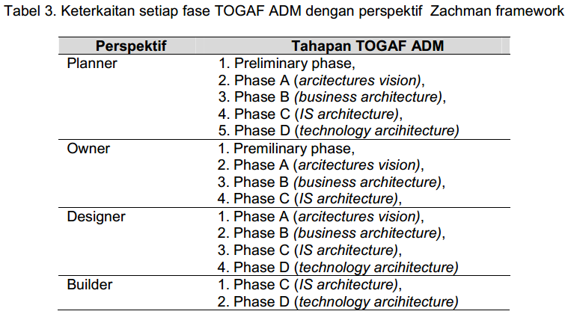
Integrasi Togaf dan zachman framework

Slide 16
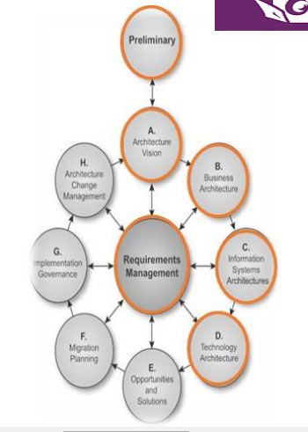

Slide 17
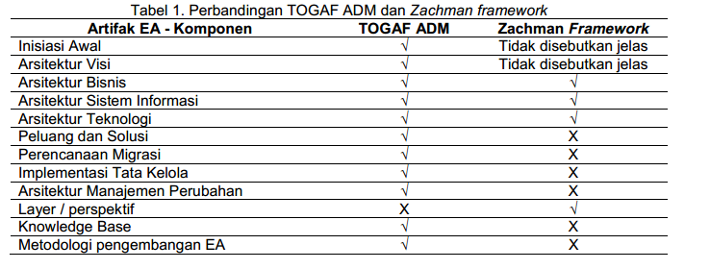

Slide 18
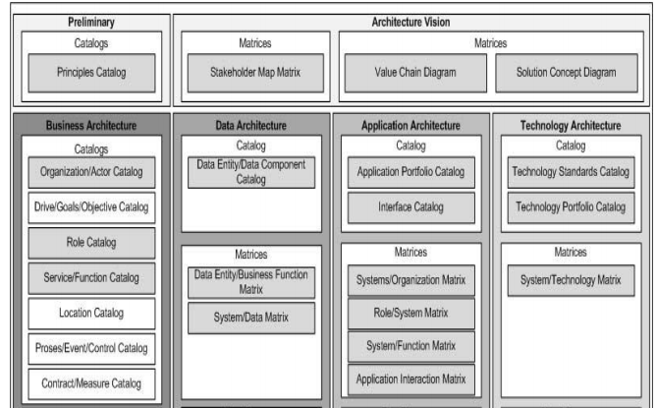

Slide 19
